Slide 1
Seemneaasta laboris - proovivõtmine, analüüsid, mured ja rõõmud
Seemnekontrolli labor
Kristina Soon

Slide 2
Mida teeme kvaliteedi tagamiseks:
Analüüsid tehakse ISTA meetodite kohaselt (International Seed Testing Association) ISTA akrediteeritud oleme teraviljakultuuride ja heinaseemne analüüsimiseks, samuti õlikultuuride analüüsimiseks e neile partiidele võime välja anda ISTA sertifikaati. ISTA on loodud 1924.a ja koondab enda alla nii proovivõtmise kui ka seemnete kvaliteedianalüüside metoodika. Eesti on liige samast aastast.
2020 a sügisel tähistas seemnekontrolli labor oma 100.sünnipäeva
EAK akrediteering
ISTA jt võrdluskatsed
Notes:
Kuidas hoiame kvaliteeti

Slide 3
Peamised tegevused
PTA-le sertifitseeritud seemne analüüside tegemine.
Tootjatele erinevate seemneanalüüside tegemine.
Alltöövõtu korras analüüside tegemine välisriikide laboritele.
Koolitame ja auditeerime seemneproovide võtjaid.
Koolitame erafirmadele ka analüüside tegijaid.
Säilitame järelkontrolli proove.

Slide 4
Analüüsitakse:
Seemneproovi puhtust Teiste taimede seemnete sisaldust Idanevust Niiskust Seemnega levivaid haigusi Määratakse 1000 seemne kaalu Määratakse tuulekaera sisaldust Kahjurputukate olemasolu
Eluvõimet
Kogu info analüüsidest on leitav PMK kodulehelt. https://pmk.agri.ee/et

Slide 5
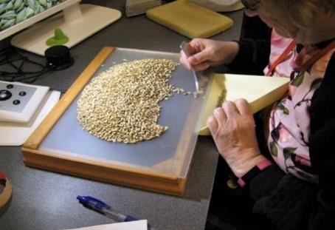
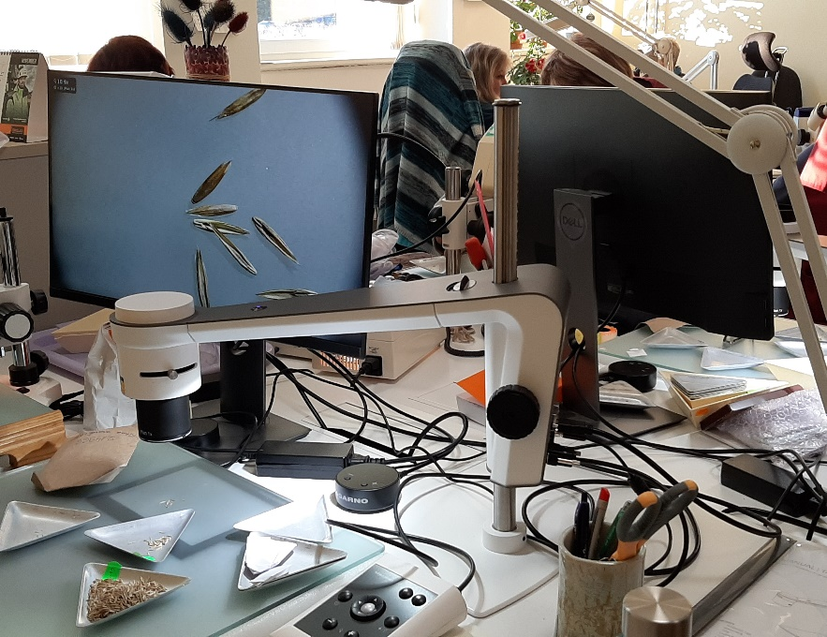
Seemnekontrolli labor
2020. oli kolimise aasta
2021. oli koroona aasta
2021. oli ka meie ISTA auditi aasta
Oleme jätkuvalt tunnustatud ISTA labor!
Teenindame nii Eesti kui ka välisriikide kliente
sh maailma suurimat heinaseemnetootjat DLF-i
2022. a tuleb tagasikolimise ja võimaliku ühinemise aasta

Slide 6
2021.a tähelepanekud
Teraviljaseeme peenike, aga tummine!
Idanevus on olnud väga hea.
Niiskuse % väiksem ja vist seepärast ka haigustekitajaid vähem seemne pinnal.
Herne idanevus on olnud üldiselt korralik.
Põldoa idanevusega on nii ja naa, osad on 95% idanevusega ja osad alla 60%.
PTA-le tehtud köögiviljaseemnete idanevus on olnud hea.

Slide 7
Proovivõtmine ja proovivõtjad
Meie kohustuseks ISTA laborina on koolitada seemneproovide võtjaid ja hoida nende pädevust.
Momendi seisuga on meil 30 proovivõtjat.
Suurt masskoolitust ei plaani me rohkem teha – kaalume varianti teha infopäevi proovivõtmise õpetamiseks, sest analüüside täpsus sõltub korrektsest proovivõtmisest ja nii saaksid tootjad õigemaid andmeid oma tootmises kasutatavate külviseemnete kohta.
Varustus kallis- õpe kallis- kontrollimine kallis! Paljudel koormus väike.
ISTA pakub sel aastal Taanis proovivõtmise koolitust.

Slide 8
Idanema pannakse seemned peale puhtuse analüüsi tegemist ja sealt ei valita ilusamaid seemneid vaid võetakse järjest. See tähendab, et puhaste seemnete hulka loetakse ka kõik poolikud ja kahjustunud seemned millest on alles üle poole.
Koduses proovis valime tavaliselt need suuremad ja ilusamad seemned, et kontrollida idanevust, kuid see ei esinda nüüd siis enam kogu olemasolevat seemnekogust! Tulemuseks on idanevusprotsendi erinevus laboris tehtud ametliku seemneproovivõtja seemneproovi tulemustega.
Siit tuleb vajadus anda tootjatele teadmisi õigest proovivõtmisest.

Slide 9
Tootjate murekohad
Igal aastal palju küsimusi herne-oa kehva idanevuse kohta ja loodetakse, et liivas idandades on tulemused paremad. Meie võrdlused seda kahjuks ei näita. Samale tulemusele viitavad ka värsked Soome labori tulemused. Viide Ruokavirasto seemneblogile:
https://www.ruokavirasto.fi/tietoa-meista/ajankohtaista/ruokaviraston-blogi/blogitekstit/blogi-herne-itaa-paperissa-yhta-hyvin-kuin-hiekassa/?fbclid=IwAR3FhAbh4J3KCTpJzm4vrCTtUmSp1XySNh6z5609PrNrihvlNkc6RSkrvnU

Slide 10
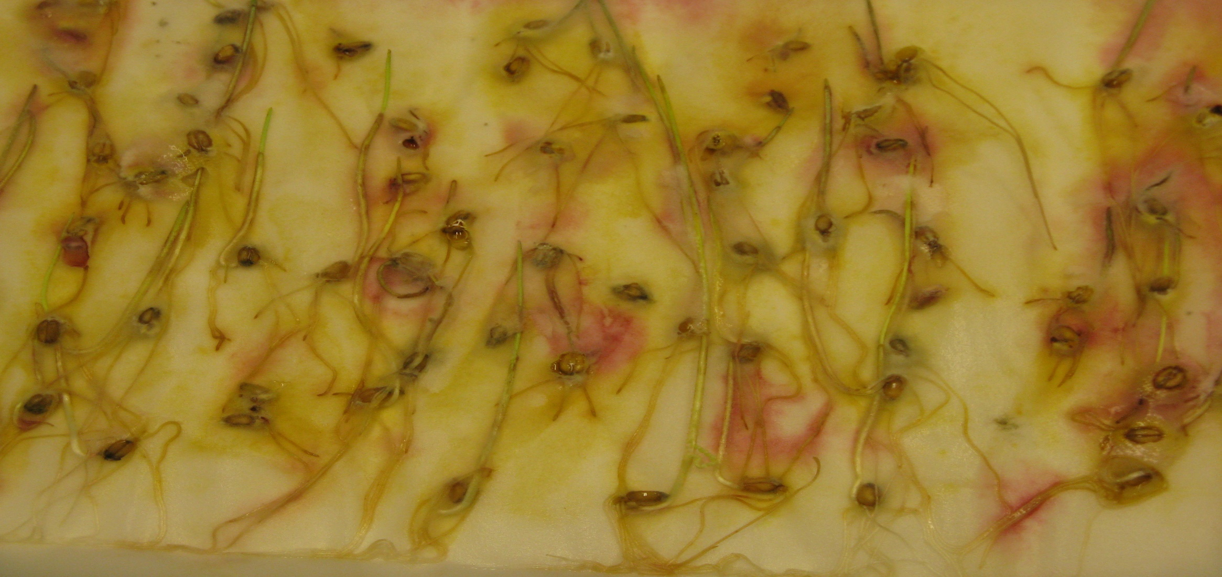
Haigustega nakatunud idandid

Slide 11
Haigustega nakatunud idandid 2.

Slide 12
Ebanormaalsed idandid

Slide 13
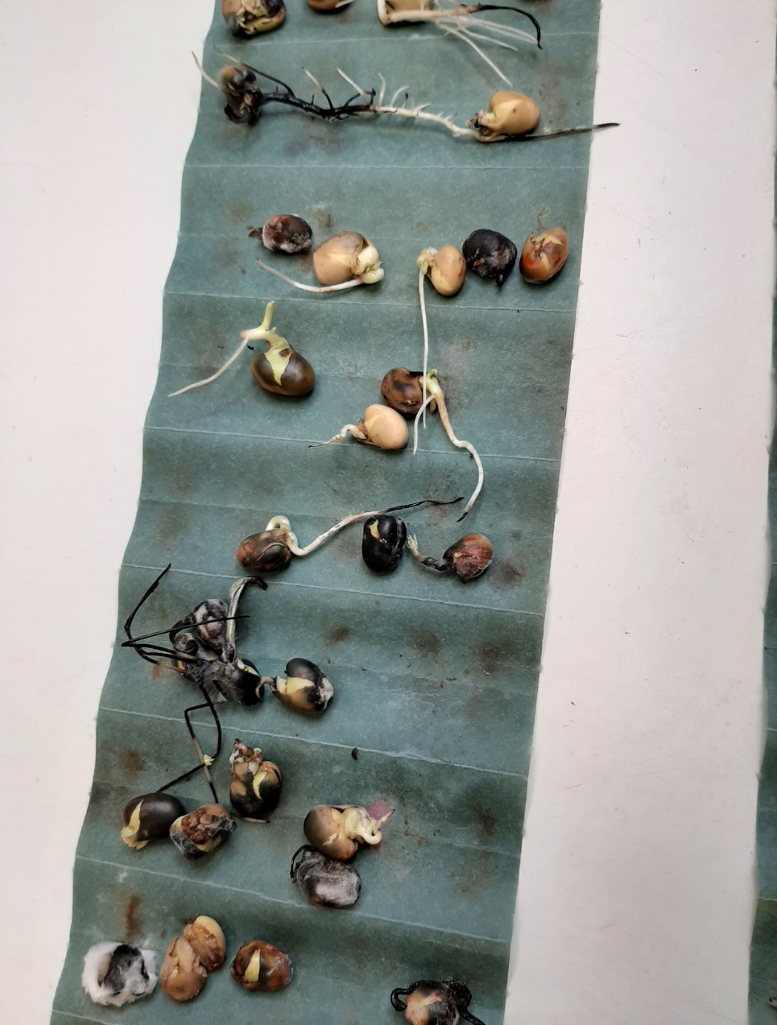
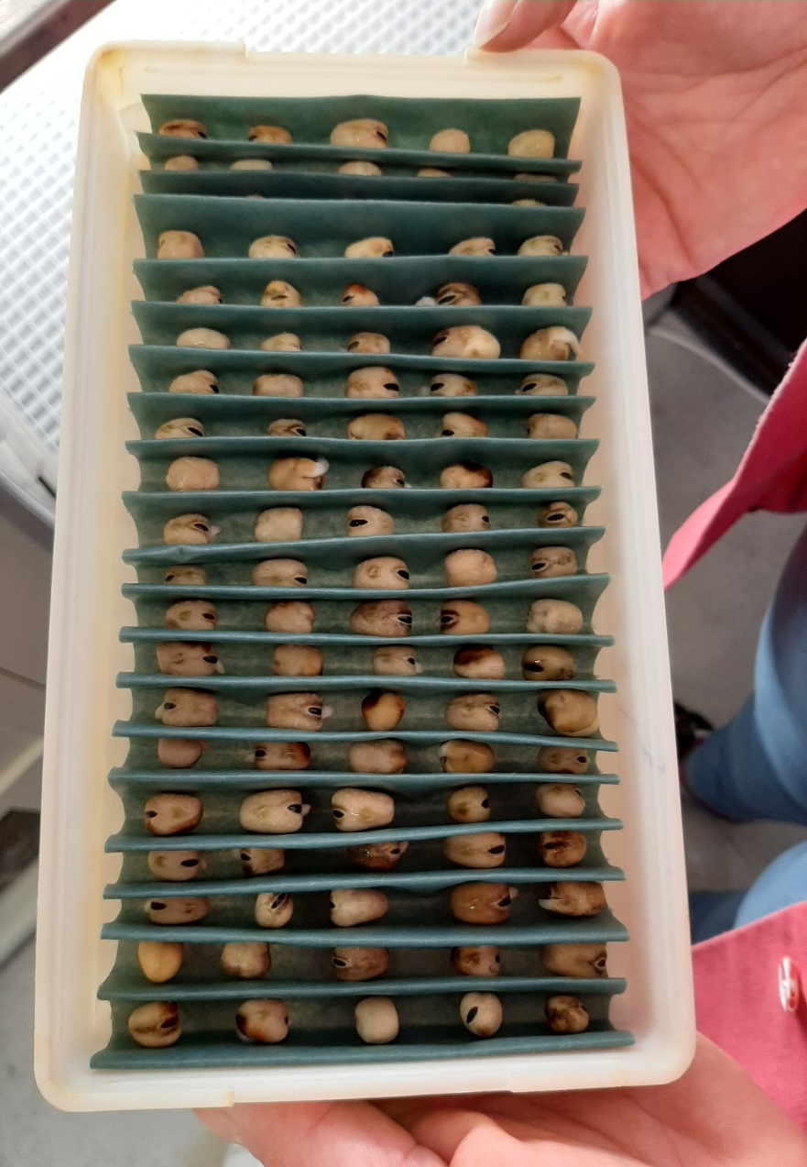

Slide 14
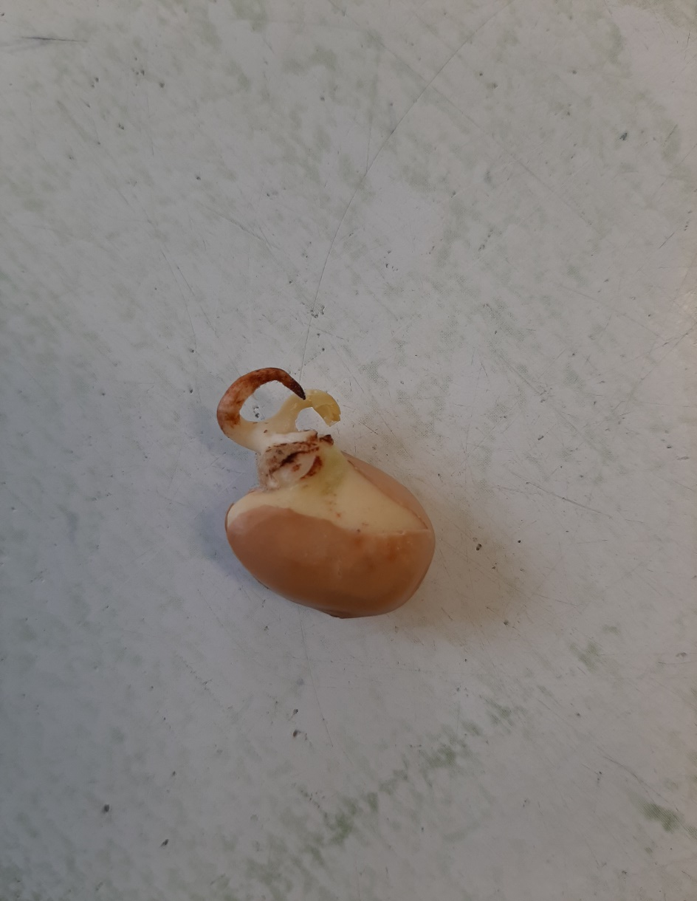
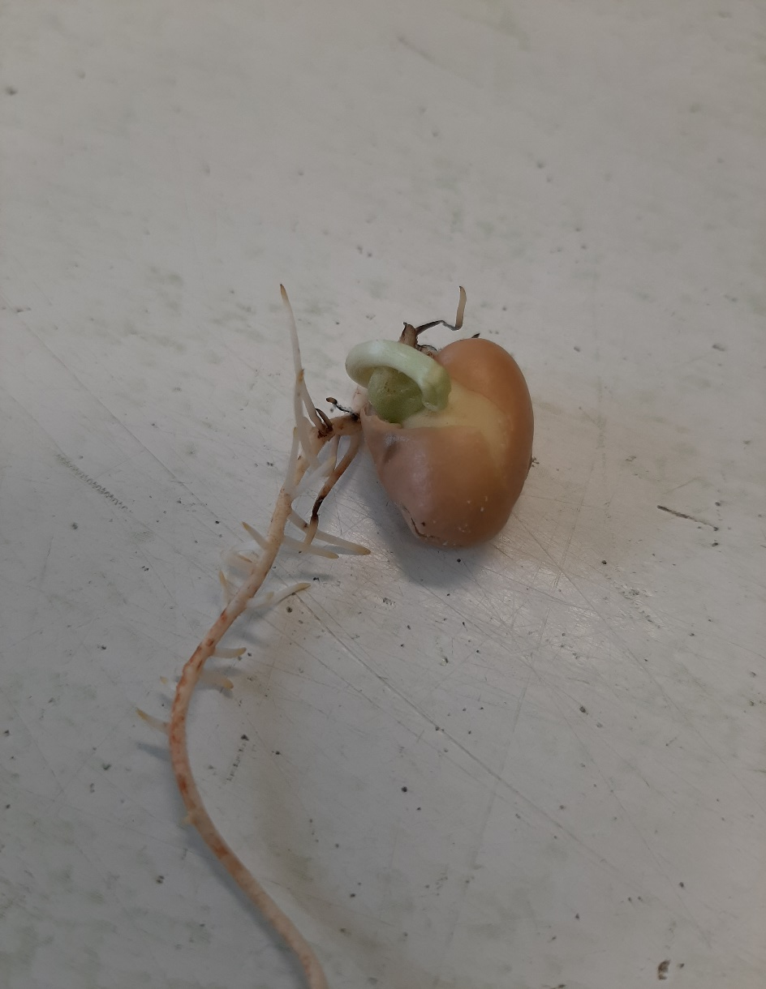

Slide 15
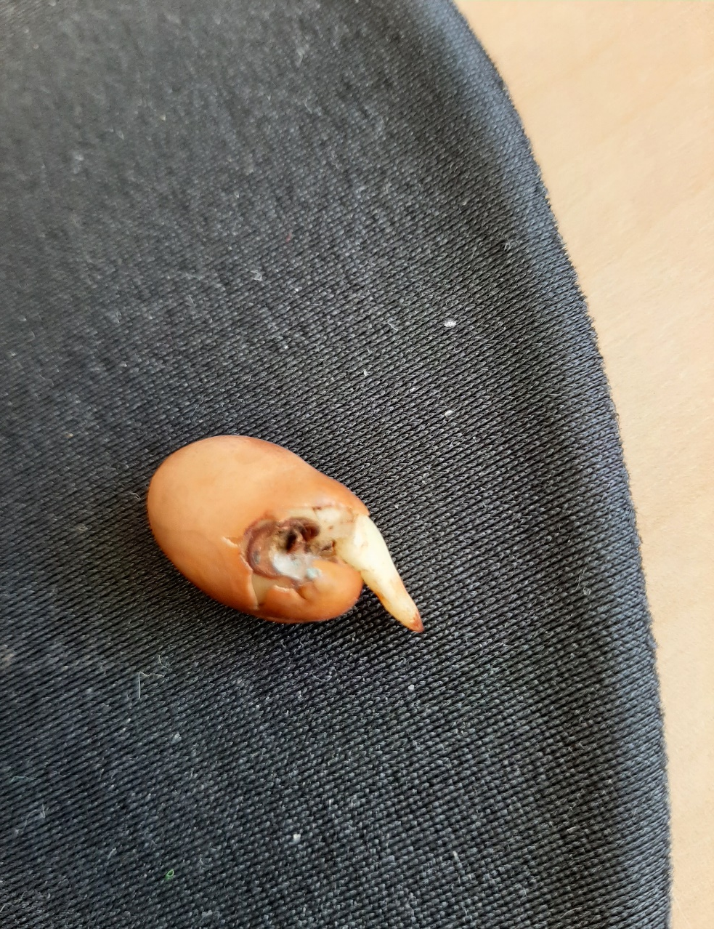
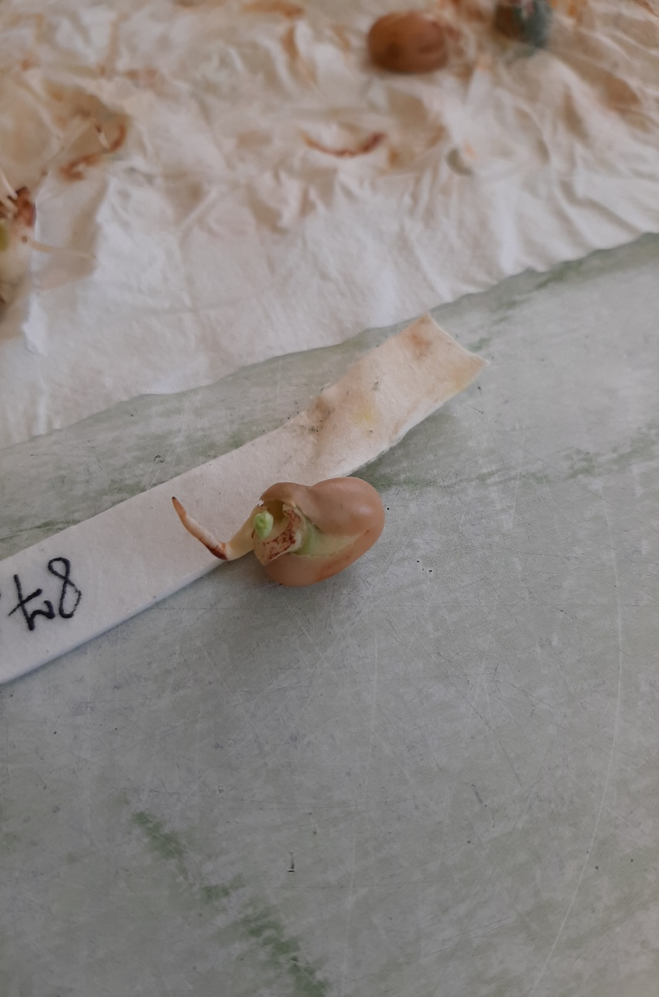

Slide 16
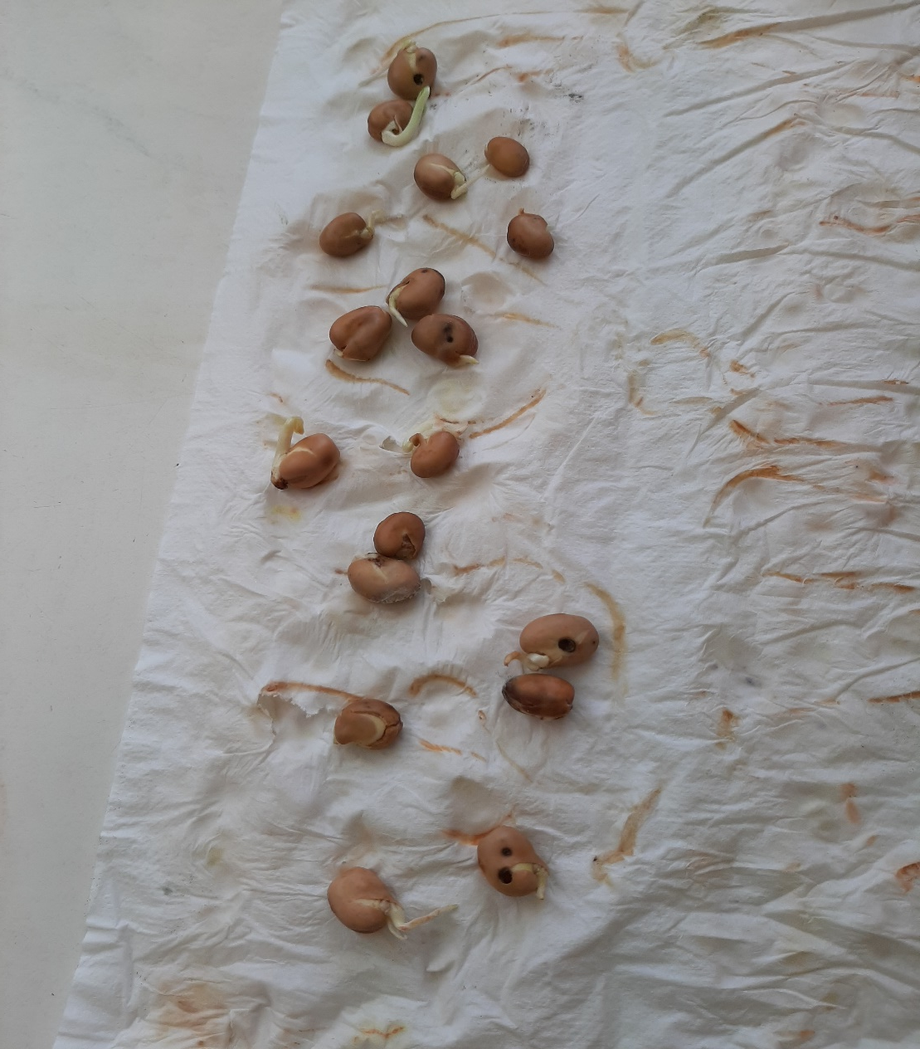
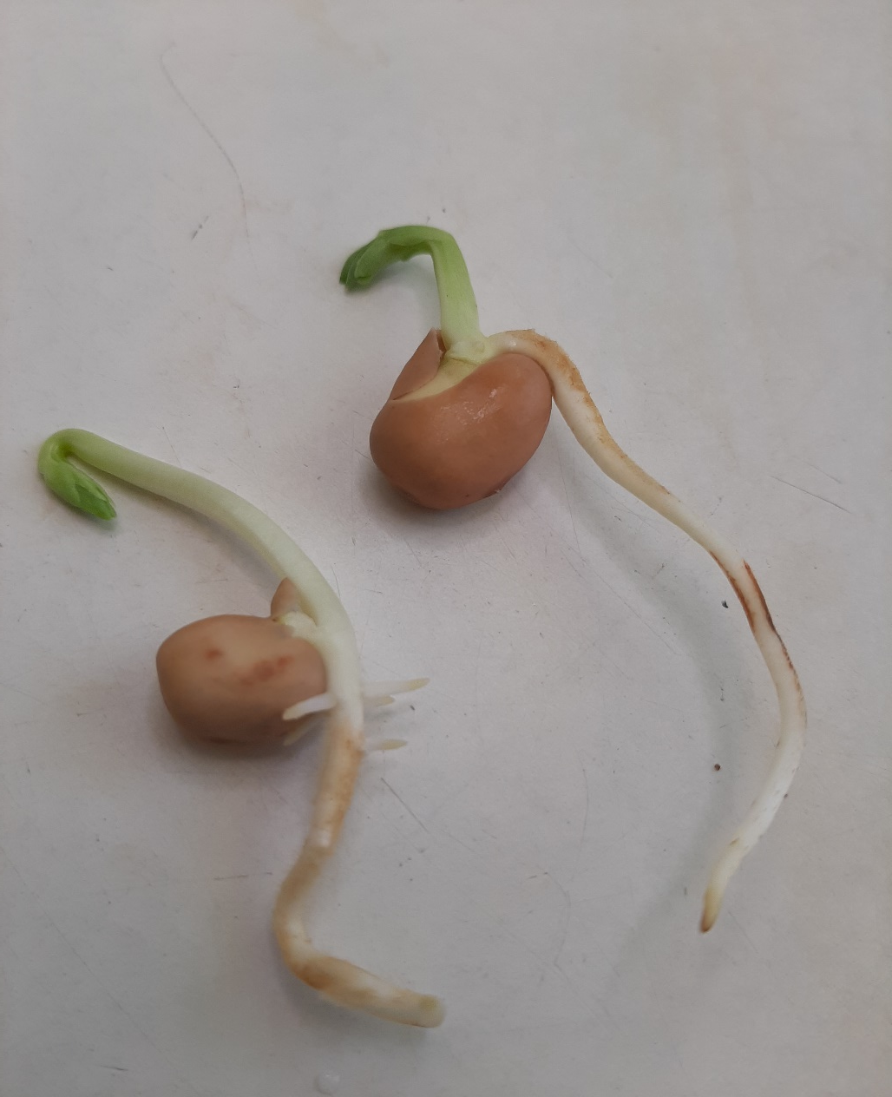

Slide 17
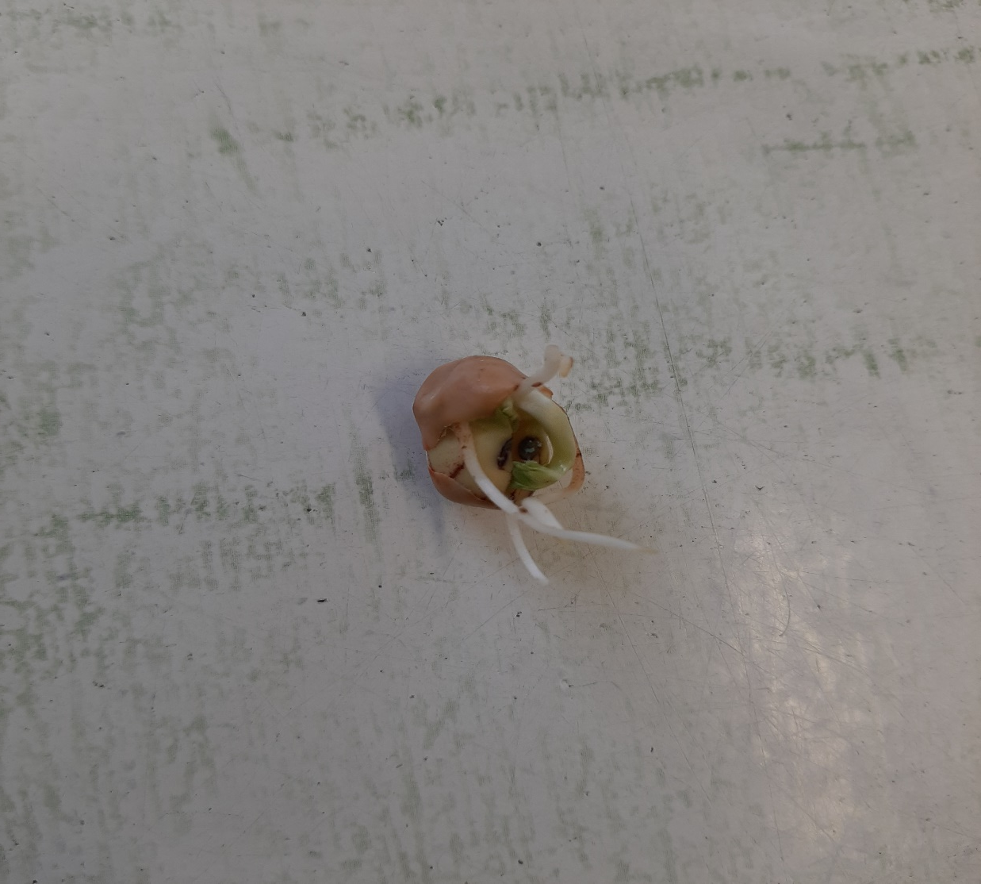
Oa-teramardikas (Bruchus rufimanus)

Slide 18
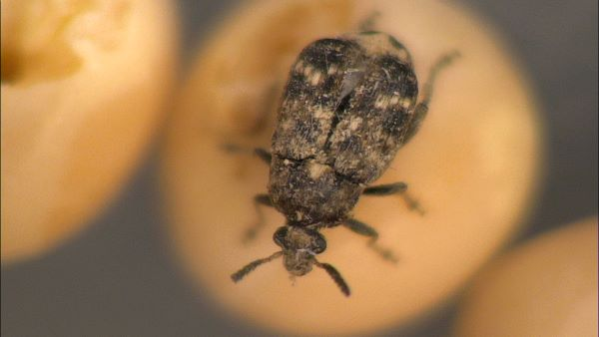
Herne – teramardikas Bruchus pisorum
Foto Jaana Laurila, Ruokavirasto
Leiti veebruaris 2022. a sertifitseerimiseks toodud seemnepartiist Soomes!

Slide 19
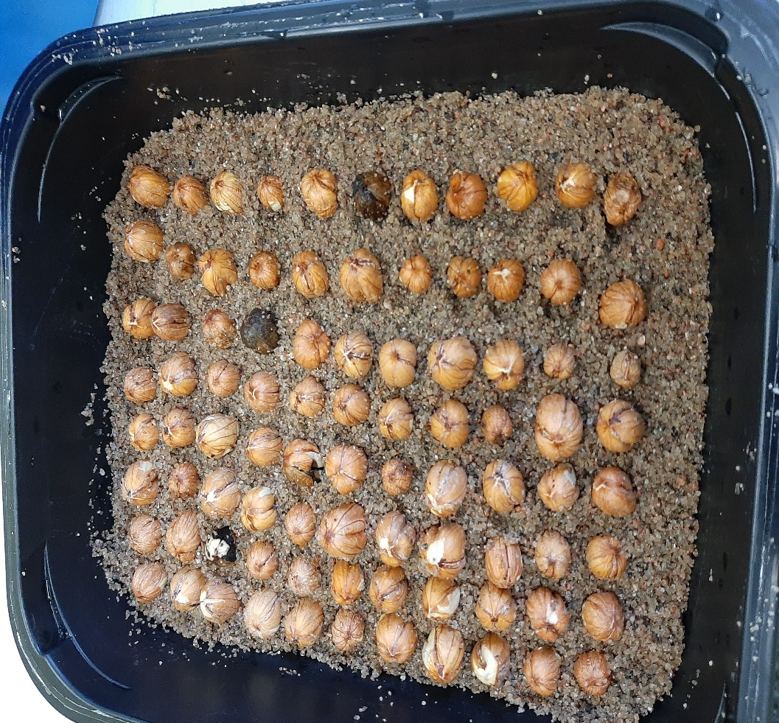
Metsaseeme

Slide 20
Metsaseeme
2021. a õppisime tegema erinevate liikide analüüse:
Jalakas, künnapuu, sanglepp, kask, vaher, pärn, harilik tamm, punane tamm, kuusk, mänd – kokku 100 erinevat partiid

Slide 21
Aitäh!

